Slide 1
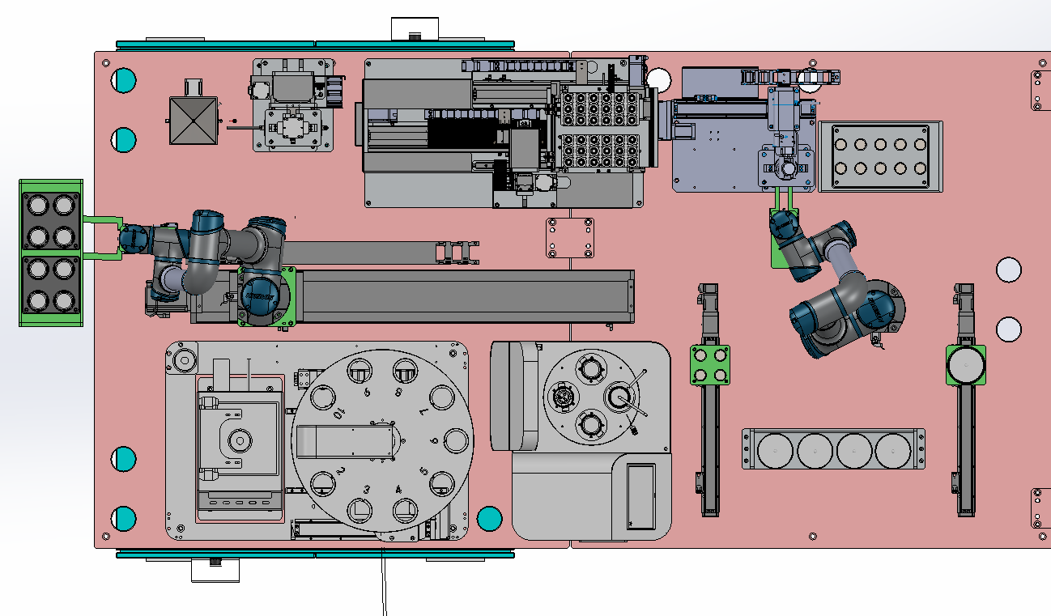
放置于开罐机开罐
机械手夹取罐体至加球机加球
循环四次后开始球磨
1号机器人从球磨罐中取出球磨罐
机械手夹取罐体放置加样仪加样
夹取至开罐机关闭盖子
夹取放至球磨仪进行球磨
倒完粉夹取至开罐机关闭盖子
球磨完成后夹取至开罐机开罐
开罐后夹取至过筛模组倒粉
夹取至刮粉机构进行刮粉
再次进行过筛倒粉
放回料架
循环四次
倒完粉2号机器人取走坩埚

Slide 2
2号机器人从坩埚料架夹取小坩埚
放置于过筛模块底部
机械手夹取漏斗
放置过筛模块上部
等待1号机器人罐体放置过筛
等待过筛完成
循环四次
过筛完成后机械手取走坩埚
放置于小坩埚搬运模组上
机械手返回取走旧漏斗放回料架
过筛模块移动到出料位等待人工摆放
人工确认取走后小坩埚搬运模块回到入料位置

Slide 3
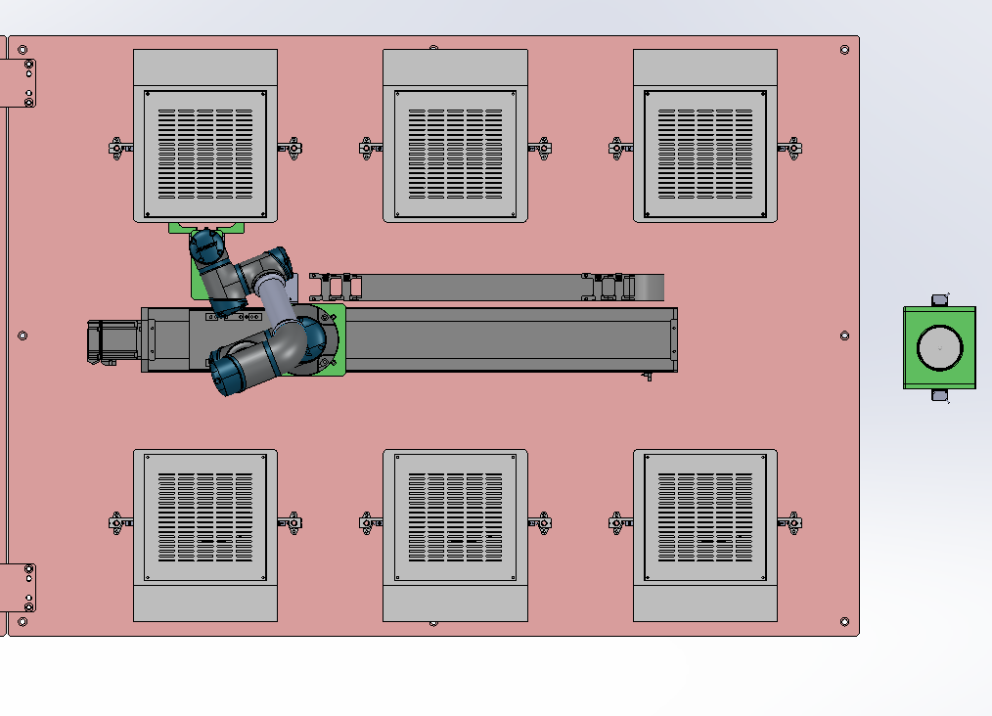
循环两次
人工确认后大坩埚搬运模块进入出料位置
3号机械手取走大坩埚
放置到马弗炉中烘烤
依次放置在各个马弗炉中烘烤
等待烘烤完成
机械手将烘烤完成的大坩埚放置于出料架
烘烤料架上下方都放满后提醒取出
人工取出

